Slide 1
GIT para windows
GIT es una herramienta gratuita para mantener versiones de programas y facilitar que varias personas trabajen “a la vez” en el mismo proyecto.
Descarga: https://git-scm.com/download/win

Slide 2
Instalando GIT
Instalamos y seguimos las instrucciones, excepto por : editor “nano”.
User GIT from the Windows command prompt.

Slide 3
Manual de GIT: Pro GIT
https://git-scm.com/book/en/v2
GitHub https://github.com/
Veamos algunos conceptos: DVCSs, instantaneas, ...

Slide 4
Sistema de Control de Versiones (VCS)
El control de versiones es un sistema que registra los cambios realizados sobre un archivo a lo largo del tiempo, de modo que puedas recuperar versiones específicas más adelante.
Te permite revertir archivos a un estado anterior, revertir el proyecto entero a un estado anterior, comparar cambios a lo largo del tiempo, ver quién modificó por última vez algo que puede estar causando un problema, quién introdujo un error y cuándo, y mucho más.
GIT es un VCS distribuido (DVCS). Importante: Cada vez que se descarga una instantánea, en realidad se hace una copia de seguridad completa de todos los datos.

Slide 5
Características
Git modela sus datos como un conjunto de instantáneas de un mini sistema de archivos. Cada vez que confirmas un cambio, o guardas el estado de tu proyecto en Git, él básicamente hace una foto del aspecto de todos tus archivos en ese momento, y guarda una referencia a esa instantánea. Para ser eficiente, si los archivos no se han modificado, Git no almacena el archivo de nuevo, sólo un enlace al archivo anterior idéntico que ya tiene almacenado.
Casi cualquier operación es local: no se sobrecarga la red.
Hay muy poco que no puedas hacer si estás desconectado o sin VPN.

Slide 6
Los tres estados
Confirmado (committed), modificado (modified), y preparado (staged).
Confirmado significa que los datos están almacenados de manera segura en tu base de datos local.
Modificado significa que has modificado el archivo pero todavía no lo has confirmado a tu base de datos.
Preparado significa que has marcado un archivo modificado en su versión actual para que vaya en tu próxima confirmación.

Slide 7

Tres secciones de un proyecto
Directorio de Git
(Git directory)
Directorio de trabajo
(working directory).
Y el área de preparación
(staging area).

Slide 8
Flujo de trabajo básico
Modificas una serie de archivos en tu directorio de trabajo.
Preparas los archivos, añadiéndolos a tu área de preparación.
Confirmas los cambios, lo que toma los archivos tal y como están en el área de preparación, y almacena esas instantáneas de manera permanente en tu directorio de Git.

Slide 9
Inicialización
Git trae una herramienta llamada git config que te permite obtener y establecer variables de configuración, que controlan el aspecto y funcionamiento de Git.
En sistemas Windows, Git busca el archivo .gitconfig en el directorio $HOME (%USERPROFILE% in Windows’ environment), que es C:\Documents and Settings\$USER para la mayoría de usuarios, dependiendo de la versión ($USER es %USERNAME% en el entorno Windows). También busca en el directorio /etc/gitconfig, aunque esta ruta es relativa a la raíz MSys, que es donde quiera que decidieses instalar Git en tu sistema Windows cuando ejecutaste el instalador.

Slide 10
Configurando GIT: git config --list para listar todas las propiedades que Git ha configurado
Tu identidad: nombre de usuario y dirección de correo electrónico. Las confirmaciones de cambios (commits) en Git usan esta información, y es introducida en tus commits:
$ git config --global user.name "John Doe"
$ git config --global user.email johndoe@example.com
Tu editor: el editor de texto por defecto que se utilizará cuando Git necesite que introduzcas un mensaje.
$ git config --global core.editor emacs
Tu herramienta de diferencias: usada para resolver conflictos de unión (merge). Si quieres usar vimdiff:
$ git config --global merge.tool vimdiff

Slide 11
Crear un proyecto GIT: versión uno
Toma un directorio y lo convierte en un proyecto. Necesitas ir al directorio del proyecto y escribir:
$ git init
Esto crea un nuevo subdirectorio llamado .git que contiene todos los archivos necesarios del repositorio. Pero todavía no hay nada en tu proyecto que esté bajo seguimiento
Para añadir ficheros ya existentes debes ejecutar:
$ git add *.c (por ejemplo)
Seguidos de un commit para confirmar los cambios:
$ git commit –m 'versión inicial del proyecto'
En este momento, tienes un repositorio Git con archivos bajo seguimiento, y una confirmación inicial.

Slide 12
Crear un proyecto GIT: versión dos
lona un repositorio Git existente desde otro servidor. Por ejemplo, para clonar la librería Grit, harías algo así:
$ git clone git://github.com/schacon/grit.git
Esto crea un directorio llamado "grit", inicializa un directorio .git en su interior, descarga toda la información de ese repositorio, y saca una copia de trabajo de la última versión. Si te metes en el nuevo directorio grit, verás que están los archivos del proyecto, listos para ser utilizados.
$ git clone git://github.com/schacon/grit.git mygrit
El comando hace que el directorio destino se llamae mygrit.

Slide 13
Guardando cambios
Ahora tienes un repositorio Git completo, y una copia de trabajo de los archivos de ese proyecto. Necesitas hacer algunos cambios, y confirmar instantáneas de esos cambios a tu repositorio cada vez que el proyecto alcance un estado que desees grabar.
Cada archivo de tu directorio de trabajo puede estar en uno de estos dos estados: bajo seguimiento (tracked), o sin seguimiento (untracked).

Slide 14

Ciclo de vida de un archivo

Slide 15
Comprobando el estado de tus archivos: git status
Si ejecutas este comando justo después de clonar un repositorio, deberías ver algo así:
$ git status
# On branch master nothing to commit, working directory clean
Si añades un nuevo archivo README a tu proyecto:
$ git status
# On branch master
# Untracked files:
# (use "git add <file>..." to include in what will be committed)
# README
nothing added to commit but untracked files present (use "git add" to track)

Slide 16
Seguimiento de nuevos archivos: git add README
$ git add README
Si vuelves a ejecutar el comando git status, verás que tu README está ahora bajo seguimiento y preparado:
$ git status
# On branch master
# Changes to be committed:
# (use "git reset HEAD <file>..." to unstage)
#
# new file: README
#

Slide 17
Confirmando tus cambios
$ git commit
Al hacerlo, se ejecutará tu editor de texto.
# Please enter the commit message for your changes. Lines starting with '#' will be ignored, and an empty message aborts the commit.
# On branch master
# Changes to be committed:
# (use "git reset HEAD <file>..." to unstage)
#
# new file: README
# modified: benchmarks.rb

Slide 18
Confirmando tus cambios
Como alternativa, puedes escribir tu mensaje de confirmación desde la propia línea de comandos mediante la opción -m:
$ git commit -m "Story 182: Fix benchmarks for speed"
[master]: created 463dc4f: "Fix benchmarks for speed"
2 files changed, 3 insertions(+), 0 deletions(-)
create mode 100644 README

Slide 19
Eliminando archivos: git rm
Para eliminar un archivo de Git, debes eliminarlo de tus archivos bajo seguimiento, y después confirmar. El comando git rm se encarga de eso, y también elimina el archivo de tu directorio de trabajo, para que no lo veas entre los archivos sin seguimiento.
Si simplemente eliminas el archivo de tu directorio de trabajo, aparecerá bajo la cabecera “Modificados pero no actualizados” (“Changes not staged for commit”) (es decir, sin preparar) de la salida del comando git status:
$ git rm --cached readme.txt
Esta opción lo mantiene en tu directorio de trabajo.

Slide 20
Moviendo archivos: git mv
Y funciona perfectamente. De hecho, cuando ejecutas algo así y miras la salida del comando status, verás que Git lo considera un archivo renombrado:
Sin embargo, esto es equivalente a ejecutar algo así:
$ mv README.txt README
$ git rm README.txt
$ git add README

Slide 21
Histórico de cambios: git log

Slide 22
Deshaciendo cosas
No siempre puedes volver atrás después de algunas de estas operaciones. Ésta es una de las pocas áreas de Git que pueden provocar que pierdas datos si haces las cosas incorrectamente.

Slide 23
Modificando tu última confirmación
Cuando confirmas demasiado pronto y te olvidas de añadir algún archivo, o te confundes al introducir el mensaje de confirmación. Si quieres volver a hacer la confirmación, puedes ejecutar un commit con la opción --amend:
$ git commit --amend
Utiliza lo que haya en tu área de preparación para la confirmación. Puedes editar el mensaje de confirmación, igual que siempre, pero se sobreescribirá el anterior.
$ git commit -m 'initial commit'
$ git add forgotten_file
$ git commit --amend
La segunda confirmación reemplazará los resultados de la primera.

Slide 24
Deshaciendo la preparación de un archivo
Si tecleas accidentalmente git add * Puedes sacar un fichero del área de preparación con
$ git reset HEAD benchmarks.rb
benchmarks.rb: locally modified
El comando es un poco extraño, pero funciona. El archivo benchmarks.rb ahora está modificado, no preparado.

Slide 25
Deshaciendo la modificación de un archivo
Si no quieres mantener las modificaciones que has hecho sobre el archivo benchmarks.rb ...
$ git checkout -- benchmarks.rb
Se han revertido los cambios. Cualquier modificación hecha sobre este archivo ha desaparecido —acabas de sobreescribirlo con otro archivo—. Recuerda, cualquier cosa que esté confirmada en Git casi siempre puede ser recuperada. Sin embargo, cualquier cosa que pierdas y que no estuviese confirmada, probablemente no vuelvas a verla nunca más.

Slide 26
Repositorios remotos (github)
Sin embargo, si nuestro disco duro se estropea, perdemos la información.
Para arreglar esto, necesitamos trabajar con repositorios remotos.
Los repositorios remotos son versiones de tu proyecto que se encuentran alojados en algún punto de la red. Puedes tener varios, que pueden ser de lectura, o de lectura/escritura. Colaborar con otros implica gestionar estos repositorios remotos, y mandar (push) y recibir (pull) datos de ellos cuando necesites compartir cosas.
Gestionar repositorios remotos implica conocer cómo añadir repositorios nuevos, eliminar aquellos que ya no son válidos, gestionar ramas remotas e indicar si están bajo seguimiento o no, y más cosas.

Slide 27
Mostrando tus repositorios remotos git remote -v

Slide 28
Añadiendo repositorios remotos
Para añadir un nuevo repositorio Git remoto, asignándole un nombre con el que referenciarlo fácilmente, ejecuta git remote add [nombre] [url]:
$ git remote
origin
$ git remote add pb git://github.com/paulboone/ticgit.git
$ git remote -v
origin git://github.com/schacon/ticgit.git
pb git://github.com/paulboone/ticgit.git

Slide 29
Recibiendo de tus repositorios remotos
Como acabas de ver, para recuperar datos de tus repositorios remotos puedes ejecutar:
$ git fetch [remote-name]
Este comando recupera todos los datos del proyecto remoto que no tengas todavía. Después de hacer esto, deberías tener referencias a todas las ramas del repositorio remoto, que puedes unir o inspeccionar en cualquier momento.

Slide 30
Enviando a tus repositorios remotos
Cuando tu proyecto se encuentra en un estado que quieres compartir, tienes que enviarlo a un repositorio remoto. El comando que te permite hacer esto es sencillo: git push [nombre-remoto][nombre-rama]. Si quieres enviar tu rama maestra (master) a tu servidor origen (origin), ejecutarías esto para enviar tu trabajo al servidor:
$ git push origin master

Slide 31
Inspeccionando un repositorio remoto
Si quieres ver más información acerca de un repositorio remoto en particular, puedes usar el comando git remote show [nombre]. Si ejecutas este comando pasándole el nombre de un repositorio, como origin, obtienes algo así:
$ git remote show origin
* remote origin
URL: git://github.com/schacon/ticgit.git
Remote branch merged with 'git pull' while on branch master
master
Tracked remote branches
master
ticgit

Slide 32
Ramificaciones de GIT
Cuando hablamos de ramificaciones, significa que tu has tomado la rama principal de desarrollo (master) y a partir de ahí has continuado trabajando sin seguir la rama principal de desarrollo.
En cada confirmación de cambios (commit), Git almacena un punto de control que conserva: un apuntador a la copia puntual de los contenidos preparados (staged), unos metadatos con el autor y el mensaje explicativo, y uno o varios apuntadores a las confirmaciones (commit) que sean padres directos de esta (un padre en los casos de confirmación normal, y múltiples padres en los casos de estar confirmando una fusión (merge) de dos o mas ramas).
HEAD apunta a tu rama actual.

Slide 33
Ejemplo
Para ilustrar esto, vamos a suponer, por ejemplo, que tienes una carpeta con tres archivos, que preparas (stage) todos ellos y los confirmas (commit). Al preparar los archivos, Git realiza una suma de control de cada uno de ellos (un resumen SHA-1), almacena una copia de cada uno en el repositorio (estas copias se denominan "blobs"), y guarda cada suma de control en el área de preparación (staging area):
$ git add README test.rb LICENSE
$ git commit -m 'initial commit of my project'

Slide 34
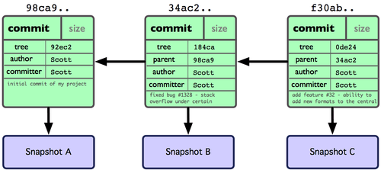
Una rama Git es simplemente un apuntador móvil apuntando a una de esas confirmaciones

Slide 35
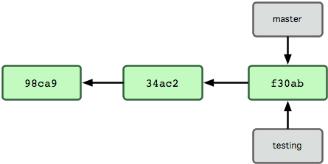
Crear una rama es crear un apuntador: git branch testing

Slide 36
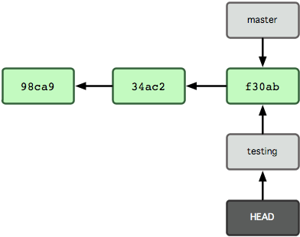
Moverse entre ramas: git checkout “rama distinta”
Para saltar de una rama a otra, tienes que utilizar el comando git checkout. Por ejemplo, saltando a la rama testing recién creada:
$ git checkout testing
Se crea una nueva
rama y se salta a
ella en un solo paso
con:
$ git checkout -b iss53
Switched to a new
branch "iss53"

Slide 37
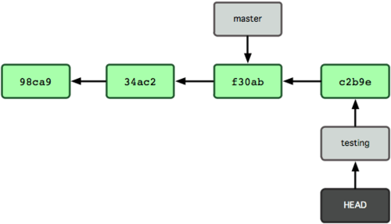
Cambiamos y hacemos git commit -a -m “made a change”

Slide 38
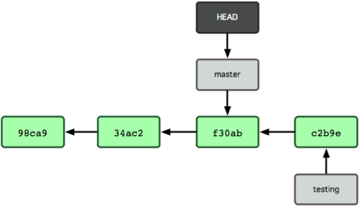
Y volvemos a master: git checkout master

Slide 39
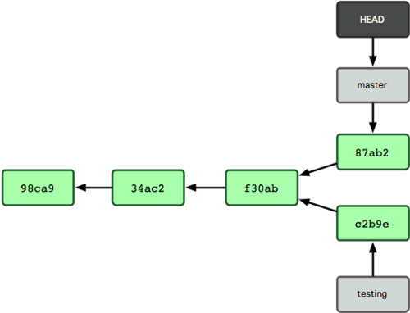
Si hacemos cambios y commits...

Slide 40
Procedimientos básicos de fusión: git merge “rama”
Desde la principal, hago
$ git checkout master
$ git merge iss53
Merge made by recursive.
README | 1 +
1 files changed, 1 insertions(+), 0 deletions(-)
Ahora puedo borrar la rama iss53
$ git branch -d iss53

Slide 41
Conflictos que pueden surgir en las fusiones
A veces hay modificaciones dispares en una misma porción de un mismo archivo en las dos ramas distintas que pretendes fusionar.
$ git merge iss53
Auto-merging index.html
CONFLICT (content): Merge conflict in index.html
Automatic merge failed; fix conflicts and then commit the result.
Git hace una pausa en el proceso, esperando a que tu resuelvas el conflicto. git status te dice que ficheros están sin fusionar.
[master*]$ git status
index.html: needs merge

Slide 42
Marcadores de conflictos
Git añade a los archivos conflictivos unos marcadores especiales de resolución de conflictos. Marcadores que te guiarán cuando abras manualmente los archivos implicados y los edites para corregirlos. El archivo conflictivo contendrá algo como:
<<<<<<< HEAD:index.html
<div id="footer">contact : email.support@github.com</div>
=======
<div id="footer">
please contact us at support@github.com
</div>
>>>>>>> iss53:index.html

Slide 43
Resolver conflictos: manualmente
Donde nos dice que la versión en HEAD, contiene lo indicado en la parte superior del bloque. Y que la versión en iss53 contiene el resto, lo indicado en la parte inferior del bloque. Has de elegir manualmente contenido de uno o de otro lado y eliminar las marcas <<<<<<< , ======= y >>>>>>> Después has de lanzar git add para marcar cada archivo modificado. Esto indica a Git que sus conflictos han sido resueltos.
En cualquier momento, puedes lanzar el comando git status para ver si ya has resuelto todos los conflictos:
Si todo ha ido correctamente, y ves que todos los archivos conflictivos están marcados como preparados, puedes lanzar el comando git commit para terminar de confirmar la fusión.

Slide 44
Gestión de ramificaciones
$git branch
$git branch -v
$git branch --merged / git branch –no-merged
$git branch “rama”
$git branch -d “rama” / git branch -D “rama”

Slide 45
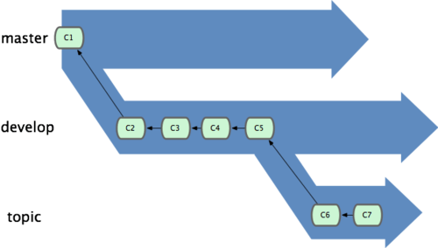
Ramificación típica

